Slide 1
07 (교재 8장)
입지계획과 분석
(Location Planning and Analysis)

Slide 2
01. 생산운영관리 입문
교재 1장, 4장
02. 경쟁력, 전략, 생산성
교재 2장
03. 예측
교재 3장
04. 전략적 생산용량계획
교재 5장
05. 프로세스 선택과 시설배치
교재 6장
06. 작업설계 및 작업측정
교재 7장
07. 입지계획과 분석
교재 8장
08. 총괄계획 및 주일정계획
교재 11장
09. MPR와 ERP
교재 12장
10. 재고관리
교재 13장
11. JIT와 린 운영
교재 14장
12. 공급사슬관리
교재 15장
13. 일정계획
교재 16장

Slide 3
입지계획과 분석(Location Planning and Analysis)
모든 기업 조직에서 입지결정은 전략계획 수립 과정에서 핵심적인 요소 중 하나
입지결정은 신생 기업 조직의 일회성 문제처럼 보이지만, 신생 기업 조직에게보다 기존 기업 조직에게 더 중요한 경우가 흔함
입지결정의 필요성(The Needs for Location Decisions)
마케팅 전략의 일부로서 시장 확대(새로운 사업장의 추가): 은행, 패스트푸드 체인, 슈퍼마켓, 소매점 등
기존 시설이나 사업장 확장만으로는 증가하는 수요를 감당할 수 없을 때: 새로운 사업장의 추가는 기존 시스템을 보완하는 현실적 대안
기본적인 자원이나 원자재 고갈: 광업, 석유 시추, 벌목, 어업 등
수요 지역의 이전 또는 추가에 따라 사업장을 이전해야 하는 경우: 인구이동, 국가 경제력 변화
특정 위치에서 사업을 영위하는데 드는 비용이 너무 높아져서 경제적으로 더 유리한 곳을 물색하는 경우: 국내 제조업의 해외이전 - 저렴한 인건비

Slide 4
입지결정의 본질(The Nature of Location Decisions)
입지결정의 전략적 중요성(Strategic Importance of Location Decisions)
입지결정은 조직의 전략과 밀접한 관련
입지결정은 생산용량과 유연성에 영향
입지결정은 한 번 실행되고 나면 장기간 동안 한 장소에 묶이는 경향이 있으므로 실수를 하면 만회가 어렵고, 투자규모와 운영비용, 수입 그리고 사업 활동에 영향을 미치므로 전략적으로 신중히 다루어야 함
입지결정의 목표(Objectives of Location Decisions)
영리조직: 이익
비영리조직: 비용과 서비스의 균형
가능한 위치 대안이 여러 곳일 수 있으므로 대안으로 꼽을 수 있는 위치 중에 한 곳을 선택
공급사슬에서 기업이 처한 위치에 따라 입지선정 기준이 달라지기도 함
소매점: 접근성 → 시장근처
원재료 공급 기업: 원자재 생산지나 원천 근처
중간 제조업체: 공급자 혹은 시장 부근 → 관련 비용 고려

Slide 5
입지결정의 본질(The Nature of Location Decisions)
입지계획 대안(Location Options)
기존시설의 확장
기존 사업장을 유지하면서 다른 곳에 지점을 추가
기존의 한 사업장을 폐쇄하고 다른 곳으로 이전
입지와 관련하여 아무것도 하지 않는 것

Slide 6
일반적인 입지결정 절차 (General Procedure for Making Location Decisions)
매출 증가(영리)나 지역사회 봉사(비영리)와 같이 입지 대안을 평가할 때 사용할 기준들을 결정
시장이나 원자재의 위치와 같은 중요한 입지결정 요인들을 파악
입지 대안을 개발
사업장이 위치할 하나의 넓은 지역이나 권역을 선정
위에서 정한 지역 내에서 사업장이 위치할 몇 곳의 지역사회 대안을 물색
지역사회 대안들 중에서 부지나 구체적 위치 대안을 파악
위치 대안들을 평가하고 선택

Slide 7
입지결정 요인(Factors That Affect Location Decisions)
지역선정 요인(Identifying a Region)
원자재 위치(Location of Raw Materials): 필연성(necessity), 원자재의 변질성(perishability), 수송비용(transportation cost)
시장의 위치(Location of Markets): 표적시장, 경쟁과 편의성, 경쟁압력, 유통비용과 제품의 변질 가능성 → 지리정보시스템(GIS; geographic information system)의 활용
노동력 요인(Labor Factors): 노동력 가용량, 임금 수준, 노동 생산성 및 근로 태도, 노동조합이 문제를 일으킬 가능성
기후와 세금(Climates and Taxes)

Slide 8
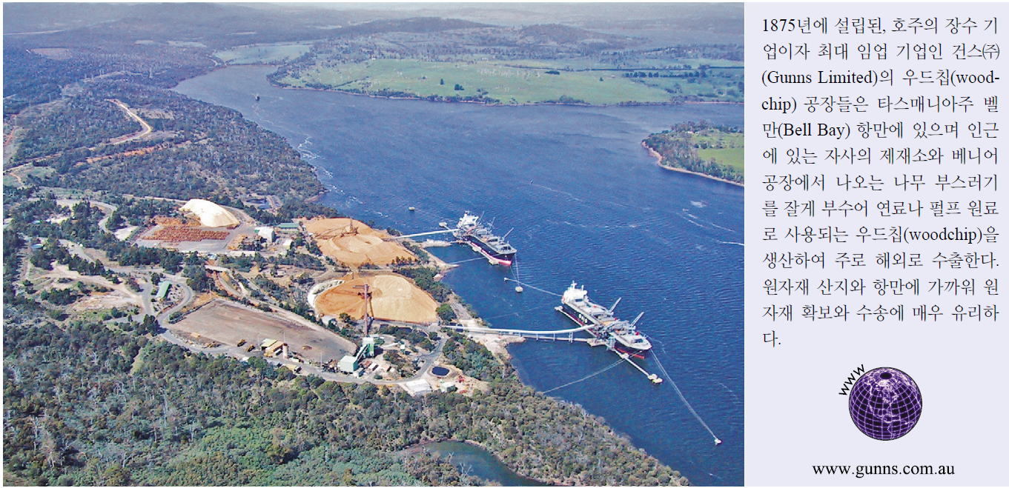
입지결정 요인(Factors That Affect Location Decisions)

Slide 9
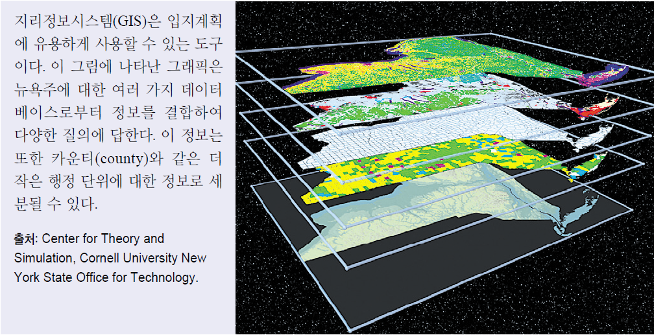
입지결정 요인(Factors That Affect Location Decisions)
Geographic Information System

Slide 10
입지결정 요인(Factors That Affect Location Decisions)
지역사회 요인(Community Considerations)
많은 지역사회들이 기업을 유치할 때 금전적 및 기타 인센티브를 제시 → 기업을 일자리와 미래의 세금 수입원으로 보기 때문
공해나 기타 혐오 시설은 원칙적으로 피하고자 함
NIMBY(Not In My Back Yard), PIMFY(Please In My Front Yard) 현상
JIT(Just-In-Time) 생산방식 → 공급 리드타임을 줄이기 위해 공급자가 생산자 근처에 위치하도록 권장
마이크로공장(microfactory): 주요시장 인근에 위치하여 제한된 품목만 집중적으로 생산하는 소규모 공장
부지 관련 요인(Site-Related Factors)
토지(면적), 교통, 도시 계획, 토지 계획상 구역 지정 등 고려
일반적으로 한번 입지가 결정되면 오랜 기간 그곳에 있어야 하므로 토지 가격(地價)은 장래 확장을 위한 여유공간과 전력 및 상하수도 용량, 종업원과 고객을 위한 주차 공간 등과 같은 부지와 관련된 요인에 비하면 부차적일 수 있다(상대적으로 중요도가 덜함).
토요타시 : 원래 도시 명칭은 고로모 시 ( 挙母市 )였으나 이 지역에 위치한 회사 토요타 자동차가 유명해 지면서 이름을 본 따서 개명하였다.

Slide 11
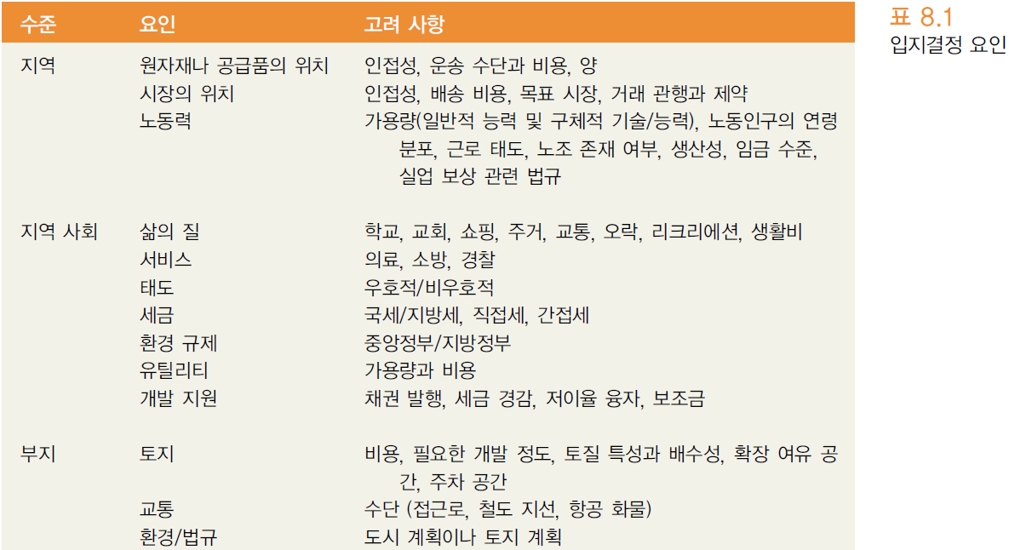
입지결정 요인(Factors That Affect Location Decisions)

Slide 12
입지결정 요인(Factors That Affect Location Decisions)
복수 공장 제조 전략(Multiple Plant Manufacturing Strategies)
제품 공장 전략(Product Plant Strategy)
공장 별로 다른 제품을 생산
각 공장은 제품 계열에 맞추어 인력과 자재, 장비를 전문화
시장 공장 전략(Market Area Plant Strategy)
공장 별로 특정 지리적 시장을 담당
각 공장은 전부는 아닐지라도 회사가 취급하는 대부분의 제품들을 생산하여 담당 시장에 공급
프로세스 공장 (집중화) 전략(Process Plant Strategy)
공장 별로 전체 프로세스의 일부분에 집중 (FAB), (P&T)
범용 공장 전략(General-Purpose Plant Strategy)
유연하며 여러 가지 제품을 생산
집중화(프로세스 공장) 전략에 비해 생산성은 다소 떨어질 수 있지만 제품이나 시장의 변화에 신속하게 대응 (FAB & P&T), (FAB & P&T)

Slide 13
서비스 및 소매점 입지(Service and Retail Locations)
제조업과는 달리 원자재 접근성은 보통 고려하지 않아도 됨
제조업은 비용에 집중하고 노동력, 에너지, 원자재의 비용과 가용량에 신경을 쓰며,
서비스와 소매업체는 ① 이익이나 매출에 집중하고 ② 인구통계와 경쟁, ③ 교통량과 패턴, ④ 고객의 접근성과 ⑤ (주차와 같은) 편의성, ⑥ 경쟁자의 위치에 집중
서비스와 소매점 입지결정을 위해 주의할 사항
어떻게 하면 지역의 모든 위치에 대하여 매출, 시장점유율, 이익을 최적화 할 것인가? 일부 시설의 업그레이드, 일부 지점의 확장, 신규 지점의 추가, 일부 지점의 폐쇄와 위치 변경 등을 적절하게 조합
각 해결방안을 사용하여 달성할 수 있는 매출은 얼마인가?
다른 점포에 해를 끼치지 않으면서 시장점유율, 매출, 이익을 최대화 하려면 어디에 위치하여야 하는가?
경쟁자가 가까이 오는 경우, 시장점유율, 매출, 이익에 나타날 영향은 무엇인가?

Slide 14
서비스 및 소매점 입지(Service and Retail Locations)
원가 중심
매출 중심

Slide 15
글로벌 입지결정(Global Locations)
글로벌화에 따라 새로운 시장이 열렸으며, 이는 공장과 서비스 사업장이 전세계에 걸쳐 더 넓게 분산됨을 의미
많은 회사들이 해외에서 사업 운영을 다른 회사에 아웃소싱
글로벌화 촉진요인: 무역협정(NAFTA, GATT, WTO…), 기술(통신, 정보기술)
글로벌화의 이점: 시장확대, 비용절감, 법률 및 규제 혜택, 재무적 이점, 새로운 제품 아이디어
글로벌화의 단점: 수송비용, 보안(Security), 미숙련 노동력, 수입 규제, 부정적 비판
글로벌화의 위험: 정치적 위험, 테러리즘, 경제적 위험, 법률적 위험, 윤리적 위험, 문화적 위험
글로벌 생산운영(Managing Global Operations): 글로벌 생산운영에는 여러 가지 이점이 있는 반면에 문화적 차이에 따른 의사 소통의 어려움, 상이한 경영 스타일에 따른 경영자와 근로자 간의 갈등과 같이 새롭게 고려해야 할 문제점도 있음

Slide 16
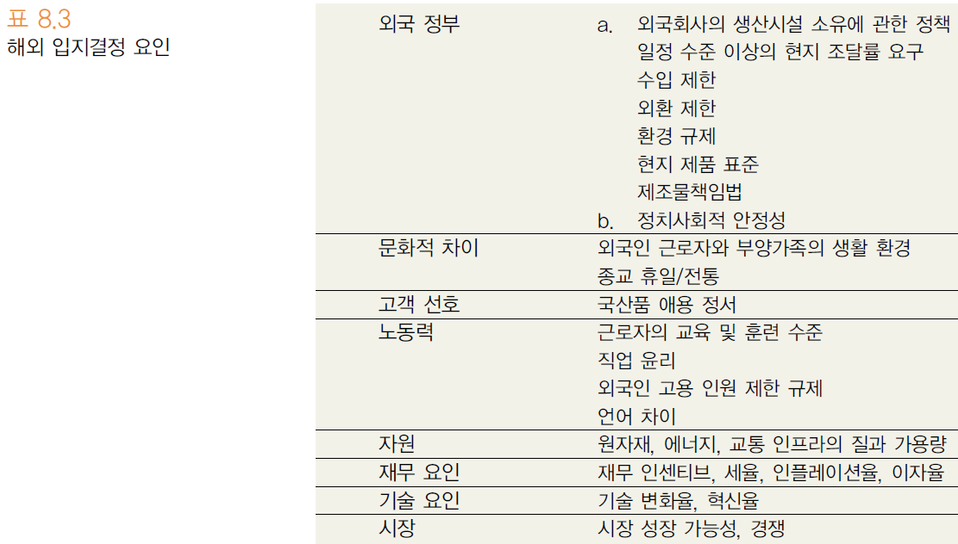
글로벌 입지결정(Global Locations)

Slide 17
입지 대안 평가(Evaluating Location Alternatives)
입지 비용-이익-조업도 분석(Locational Cost-Profit-Volume Analysis)
각 입지 대안들에 대한 경제적 평가를 위해 사용
수식적(numerical) + 도식적(graphical) 기법 활용
절차
각 입지 대안에 관련된 고정비와 변동비를 파악
모든 대안들의 총 비용선을 하나의 그래프에 나타냄
어느 대안이 예상 물량을 생산하는 데 드는 총비용이 가장 낮은지 결정
→ 동일하게 어느 대안의 이익이 가장 큰지 결정할 수 있음
기본 가정
현실적인 산출 범위에서 고정비용은 변하지 않음
현실적인 산출 범위에서 변동비는 산출(생산량)에 정비례
이익을 내기위해 필요한 산출 수준을 꽤 정확하게 추정할 수 있음
한 가지 제품만 취급

Slide 18
입지 대안 평가(Evaluating Location Alternatives)
비용 분석을 하려면 각 입지의 총비용을 다음과 같이 계산
총비용(TC; total cost) = FC + ( v ｘ Q )
단,
FC = 고정비용(fixed cost)
v = 단위당 변동비(variable cost per unit)
Q = 산출량(quantity or volume of output)

Slide 19
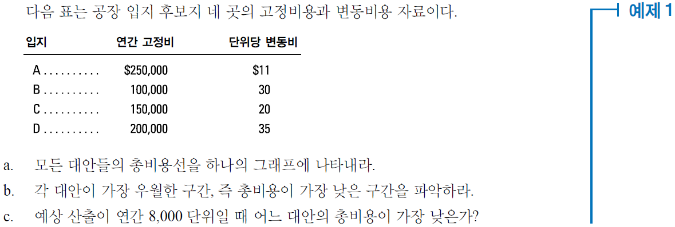
입지 대안 평가(Evaluating Location Alternatives)

Slide 20
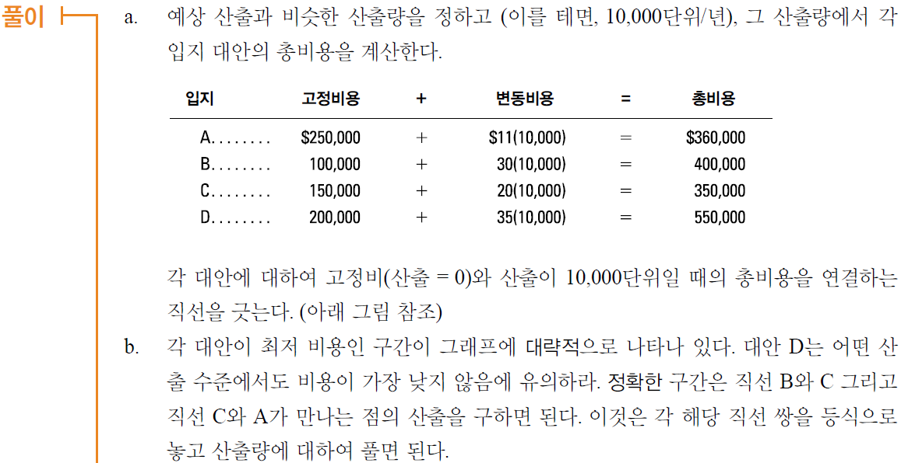
입지 대안 평가(Evaluating Location Alternatives)
A: (250,000+11Q)
B: (100,000+30Q)
C: (150,000+20Q)
D: (200,000+35Q)

Slide 21
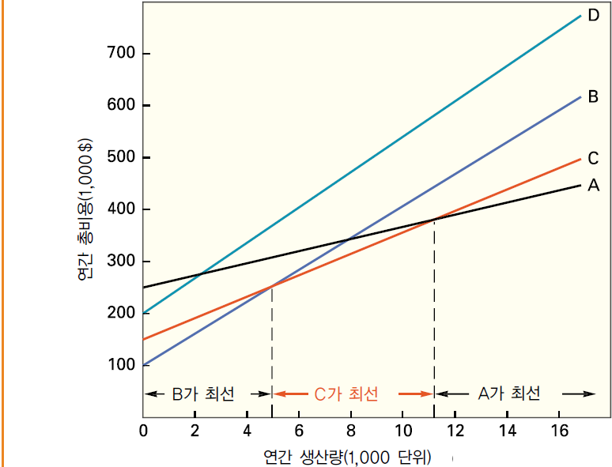
입지 대안 평가(Evaluating Location Alternatives)
(200,000+35Q)
(100,000+30Q)
(150,000+20Q)
(250,000+11Q)
11,111
250
5,000
150

Slide 22
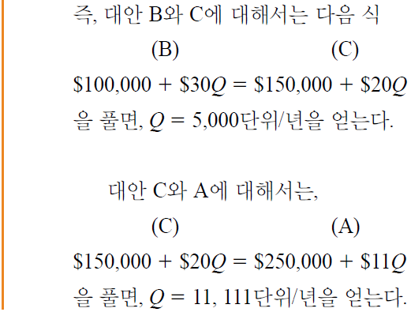
입지 대안 평가(Evaluating Location Alternatives)
A: (250,000+11Q)
B: (100,000+30Q)
C: (150,000+20Q)
D: (200,000+35Q)

Slide 23
입지 대안 평가(Evaluating Location Alternatives)
수송모형(The Transportation Model)
원자재나 완제품의 이동에 따른 수송비용을 고려하는 입지 대안 평가
한 입지가 수송의 유일한 출발점이거나 목적지이면 단위당 수송비를 입지 비용-이익-조업도 분석 과정에서 그 입지의 단위당 변동비용에 포함
수송선형계획(transportation linear programming)
이미 복수의 출발지와 복수의 목적지 사이에 수송이 일어나는 가운데 한 곳을 출발지나 목적지로 추가하고자 할 경우 사용
새로운 입지가 기존 시스템에 추가될 때 수송비용을 최소로 하는 수송계획을 찾는 특수한 알고리즘
여러 곳이 기존 시스템에 추가되거나 새로운 시스템을 개발할 때 유용

Slide 24
입지 대안 평가(Evaluating Location Alternatives)
요인평정(Factor Rating)
정량적 요인과 정성적 요인을 포함하여 입지를 평가하는 데 사용하는 일반적인 방법
각 대안에 대하여 모든 관련 요인들을 고려하여 종합적인 매력도를 제시함으로써 평가의 합리적 근거를 제시하고 대안들의 비교를 쉽게 함
절차
관련이 있는 요인들을 결정(시장 위치, 용수 공급, 주차 시설, 예상 수입 등…)
다른 요인들과 비교하여 각 요인의 상대적 가중치를 할당 → 일반적으로 가중치의 합은 1
모든 요인에 대하여 사용할 단일 척도(이를테면, 0에서 100까지)를 정하고, 필요하면 최저 한계점수를 정함
각 입지에 대한 점수를 매김
각 대안 별로, 각 요인의 가중치와 점수를 곱하여 가중점수를 구한 다음 이 가중점수들을 합하여 종합점수를 구함
종합점수가 가장 높은 대안을 선택 → 만약 이 점수가 최저 허용점수에 못 미치면 새로운 대안을 찾든가 기준을 낮추어야 함

Slide 25
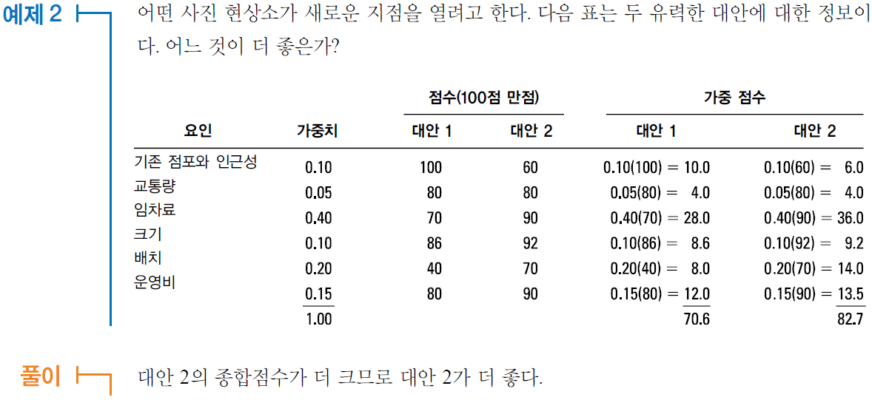
입지 대안 평가(Evaluating Location Alternatives)

Slide 26
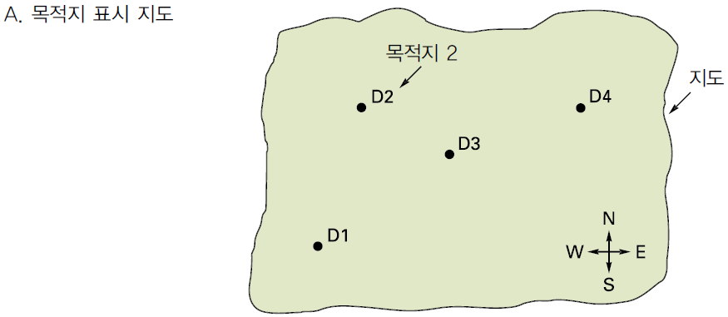
입지 대안 평가(Evaluating Location Alternatives)
무게중심법(The Center of Gravity Method)
여러 목적지를 대상으로 하는 어떤 시설을 추가할 때 수송거리를 최소화하거나 수송비용을 최소화하는 위치를 결정하는 방법
특히 물류비용 최소화의 목표 하에 물류센터의 위치를 결정하는데 사용
여기서 물류비용은 운송거리와 수송량의 선형함수로 간주하고, 각 목적지로 수송될 물량은 변하지 않는 것으로 가정

Slide 27
입지 대안 평가(Evaluating Location Alternatives)
모든 위치로 수송될 양이 같을 때

Slide 28
입지 대안 평가(Evaluating Location Alternatives)

Slide 29
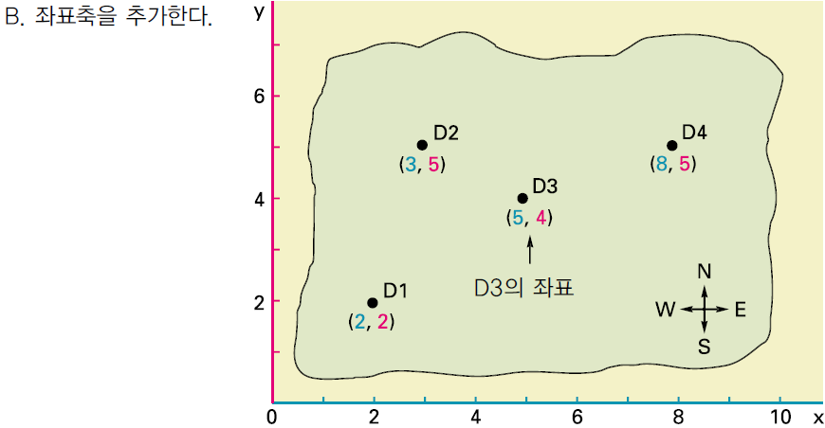
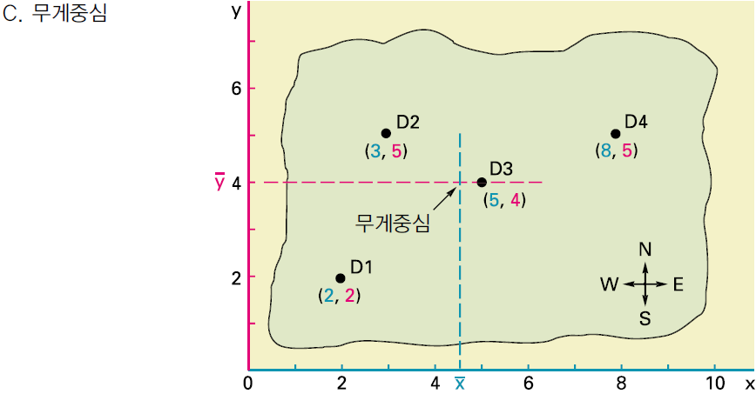
입지 대안 평가(Evaluating Location Alternatives)
(4.5, 4)

Slide 30
입지 대안 평가(Evaluating Location Alternatives)
모든 위치로 수송될 양이 같지 않을 때 → 수송량을 가중치로 이용

Slide 31
입지 대안 평가(Evaluating Location Alternatives)

Slide 32
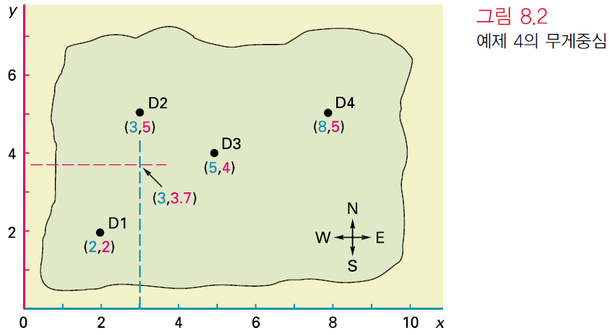
입지 대안 평가(Evaluating Location Alternatives)
(3.05, 3.7)

